Slide 1

REALISE PAR
ENSEIGNANT
Habib AIDARA
René Lothaire BAZIE M. SARR
Moussa Steve SANOGO

Slide 2

SOMMAIRE
Outils pour l’obtention et le prétraitement des données
Outils/plateforme pour la visualisation des données
Difficultés rencontrées
I
Définition des termes économiques
Les stratégies d’analyse
Description des outils mathématiques utilisés
Phase de visualisation
Phrase de classification des pays avec les modèles mêmes économiques par le clustering
II
DEMO
III

Slide 3
INTRODUCTION

Slide 4




Slide 5
PRESENTATION DES OUTILS

Slide 6



OUTILS/PLATEFORMES POUR L’OBTENTION ET LE PRETRAITEMENT DES DONNEES
Notes:
Dans un premier temps, nous avons utilisé des outils ou plateformes pour télécharger le jeu de données et pour effectuer le prétraitement à savoir:
Kaggle
colab

Slide 7

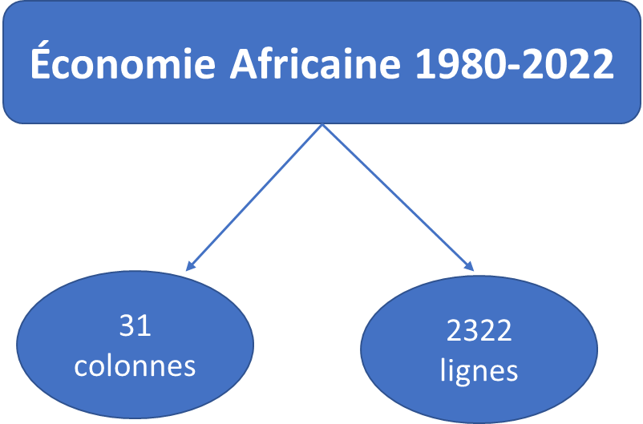
KAGGLE
DEFINITION
Plateforme web;
Une grande quantité de données et de codes publiés par la communauté.
JEU DE DONNEES CHOISI
Notes:
Kaggle est une plateforme web qui accueille la plus grande communauté de Data Science au monde, avec des membres actifs qui se comptent par milliers dans 194 pays.
une grande quantité de données et de codes publiés par la communauté Sont accessibles gratuitement. À l’intérieur de Kaggle, on trouve des codes des jeux de données dont on a besoin pour réaliser des projets de science des données.
En parlant de jeu de données, notre jeu de données se dénomme : Économie Africaine 1980-2022. Le dataset contient 31 colonnes relatives à des indicateurs de croissance économique; elle possède aussi 2322 lignes.

Slide 8


GOOGLE COLAB
DEFINITION
Service cloud, offert par Google;
Plateforme permet d’entraîner des modèles de Machine Learning directement dans le cloud.
TRAITEMENTS EFFECTUÉS
La détection des valeurs manquantes, sa répartition en fonction de chaque pays, sa répartition en fonction de chaque année;
Le remplacement de ces valeurs manquantes dans ces colonnes par la moyenne de chacune de ces colonnes;
La création deux nouvelles colonnes qui ont été ajoutées à notre jeu de données de base.
Notes:
Google Colab ou Colaboratory est un service cloud, offert par Google (gratuit), basé sur Jupyter Notebook et destiné à la formation et à la recherche dans l’apprentissage automatique. Cette plateforme permet d’entraîner des modèles de Machine Learning directement dans le cloud.
Parmi les traitements que nous avons eu à effectuer, nous avons :

Slide 9


OUTILS/PLATEFORMES POUR LA VISUALISATION DES DONNÉES
Notes:
Place maintenant aux outils qui ont servi à la visualisation de nos données avec rapidMiner.

Slide 10

POWER BI
DEFINITION
solution d'analyse de données de Microsoft;
classé leader depuis plusieurs années consécutives dans le Magic Quadrant de Gartner.
FONCTIONNALITÉS
La mise en place d’un outil de pilotage d’entreprise;
La publication, centralisation et facilité d’accès des rapports sur le portail Power BI Service;
La création de rapports à partir de différentes sources de données.
Notes:
FONCTIONNALITÉS PRINCIPALES DE MICROSOFT POWER BI
La mise en place d’un outil de pilotage d’entreprise permettant aux décideurs de prendre les meilleures décision.
La publication, centralisation et facilité d’accès des rapports sur le portail Power BI Service
La création de rapports interactifs et très visuels en libre-service (Il existe de nombreuses visualisations natives ou personnalisées à télécharger).
L'automatisation de vos indicateurs de performance grâce à un outil décisionnel complet et intuitif
La création de rapports à partir de différentes sources de données (Data Warehouse, Olap, …) par un utilisateur métier en toute autonomie
L’analyse de données avancée grâce aux fonctions intégrées de Machine Learning
L’analyse de données Big Data
La possibilité de créer des modèles de données (jeux de données) partageables
La visualisation de vos rapports sur mobile, tablette ou poste de travail

Slide 11

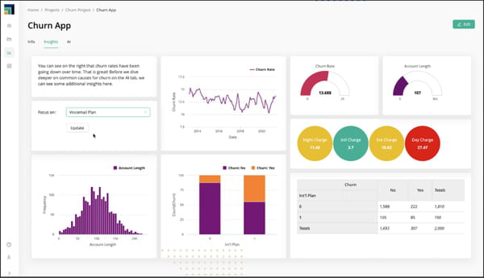
RAPIDMINER
RapidMiner est une plateforme de machine Learning intégrée;
très orientée no code, elle va de la création des modèles et applications d'IA jusqu'à leur déploiement.
Notes:
RapidMiner est une plateforme de machine learning intégrée. Open source et très orientée no code, elle va de la création des modèles et applications d'IA jusqu'à leur déploiement.
Les principales forces de RapidMiner selon ses éditeurs sont :
Sa disponibilité sur les principaux systèmes d'exploitation et plateformes;
Sa principale fonction qui est le "design" de processus d'analyses que nous aurons d’ailleurs l’occasion de découvrir plutard ;
Des Analyses prédictives;
Le Chargement de données;
La Transformation de données;
La modélisation de données;
La visualisation de données;
RapidMiner permet de travailler avec différents types et tailles de sources de données.

Slide 12


RapidMiner est-il gratuit ?
RapidMiner propose une édition open source de RapidMiner Studio, son environnement de modélisation de workflow d'apprentissage. Elle est téléchargeable gratuitement sur GitHub. Pour bénéficier de la plateforme dans son intégralité, il faudra se tourner vers ses déclinaisons propriétaires. Leurs tarifs sont disponibles sur demande.

Slide 13

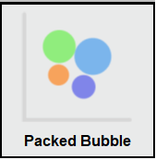
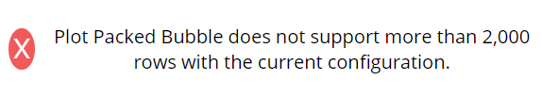
DIFFICULTÉS RENCONTRÉES
L’impossibilité d’afficher certaines représentations graphiques.
Notes:
Rapid Miner est un excellent outil au regard de toutes les possibilités qu’il offre aux data scientist et aux data analyst. Cependant, il est d’une importance pour nous de montrer les problèmes auxquels nous avons été confrontés durant la phase de réalisation de ce projet notamment dans la partie visualisation.
En effet:
Nous avons remarquer L’impossibilité d’afficher certaines représentations graphiques. A titre illustratif, nous avons le packed bubble qui ne supporte pas plus de 2000 lignes de données comme on peut le constater ci-dessous en image;

Slide 14
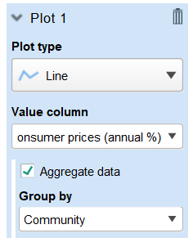
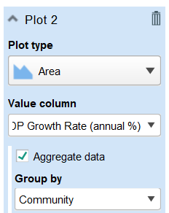
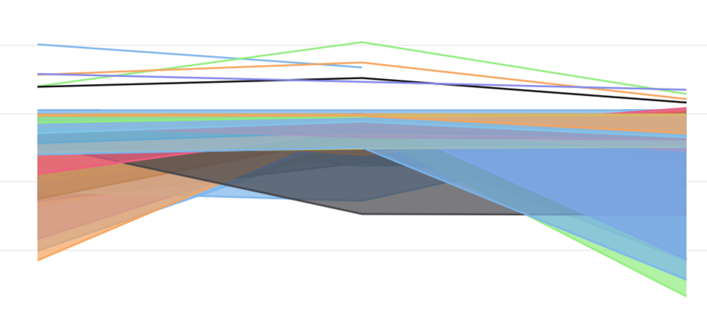
DIFFICULTÉS RENCONTRÉES
La difficulté de construire plusieurs pages pour les plots comme c’est le cas avec les autres outils de visualisation (Tableau, Power BI)
Notes:
Il y’avait aussi la difficulté de construire plusieurs pages pour les plots comme c’est le cas avec les autres outils de visualisation (Tableau, Power BI); Il faut dire que tracer deux plots sur la partie visualisation de rapidminer rend la compréhension et la lisibilité des représentations graphiques difficiles.

Slide 15
PARTIE VISUALISATION
Notes:
Nous passons à la partie visualisation des données

Slide 16
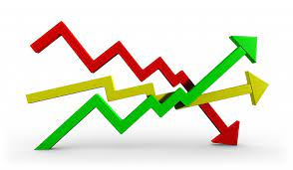

DÉFINITION DES TERMES ÉCONOMIQUES
Il s’agit là des colonnes que nous avons choisies pour la réalisation de notre analyse. Notons que nous avons exploité 13 colonnes du jeu de données plus 2 colonnes que nous avons créé pour une analyse plus pertinente ;
1. Real per Capita GDP Growth Rate (annual %)
2. Real GDP growth (annual %)
Notes:
Dans un premier temps, nous allons définir les différents termes économiques.
Real per Capita GDP Growth Rate : Il s’agit du Taux de croissance du PIB réel par habitant (% annuel). Le PIB réel par habitant est une mesure de la production économique totale d’un pays divisé par le nombre de personnes et ajusté en fonction de l’inflation. Il est utilisé pour comparer le niveau de vie entre les pays et dans le temps.
Real GDP growth (annual %) : C’est la croissance du PIB réel (% annuel)

Slide 17


3. Gross domestic product (constant prices US$)
4. Gross domestic product current prices (current US$)
5. Gross capital formation (current US$)
6. Gross capital formation Private sector (current US$)
Notes:
Gross domestic product (constant prices US$) : C’est une mesure corrigée de l’inflation qui reflète la valeur de tous les biens et services produits par une économie au cours d’une année donnée. En termes simples, le PIB réel mesure la production économique totale d’un pays et est ajusté en fonction des variations de prix.
Gross domestic product current prices (current US$) : Il s’agit du PIB nominal. La principale différence entre le PIB nominal et le PIB réel est la prise en compte de l’inflation.
Gross capital formation (current US$): c’est la formation brute de capital fixe. Le capital fixe est l'ensemble des actifs corporels (bâtiments, terrains, machines, matériels de transports etc…) ou incorporels (logiciels, brevets) destinés à être utilisés dans le processus de production pendant au moins un an (ce sont des biens durables).
Gross capital formation Private sector (current US$) :Formation brute de capital fixe dans le secteur privé ou tout simplement L’investissement privé.

Slide 18

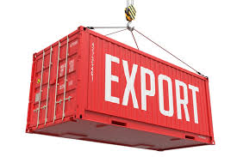


7. Gross capital formation Public sector (current US$)
8. Exports of goods and services (current US$)
9. Imports of goods and services (current US$)
10. Household final consumption expediter
Notes:
Gross capital formation Public sector (current US$) :il s’agit de la Formation brute de capital fixe des entreprises et des administrations publiques
Exports of goods and services (current US$) :Les exportations sont des biens et des services qui sont produits dans un pays et vendus à des acheteurs dans un autre.
Imports of goods and services (current US$): Une importation est un bien ou un service acheté dans un pays et qui a été produit dans un autre.
Household final consumption expéditeur :il décrit les dépenses de consommation des ménages. Il s'agit de l'argent que les ménages dépensent pour acheter des biens et des services pour leur consommation personnelle, c'est-à-dire pour leur usage quotidien. Cela comprend les dépenses pour les biens tels que l'alimentation, les vêtements, les logements, les moyens de transport, les soins de santé, l'éducation, les divertissements, etc.

Slide 19




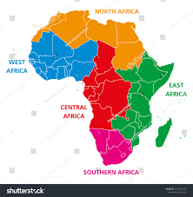

11. Inflation consumer prices (annual %)
12. Country
13. Year
14. Region
15. Community
Notes:
Inflation consumer prices (annual %): correspond à la hausse des prix des produits
Country :Cette colonne désigne les pays pour lesquels les analyses sont observées.
Year:Il s’agit de l’année d’observation pour les mesures effectuées. La période d’observation s'étend de 1980 à 2022.
Région:Cette colonne met en évidence les différentes parties de l’Afrique à savoir l’Afrique de l’Ouest, du Nord, du Sud, de l’Est et du Centre.
Community: La colonne community représente les différents dialectes qui sont parlés dans les différents pays, notamment le francophone et l’anglophone.

Slide 20
LES STRATÉGIES D’ANALYSE
Etude générale sur l'évolution économique des cinq grandes régions de l'Afrique s'étalant sur la période 1980-2022
Comparaison de l'évolution économique entre les pays francophones et les pays anglophones
étude de la croissance économique pour le cas du Sénégal (pour les années 2000 et pour les années d’avant l’an 2000)
étude comparative sur l'inflation et les dépenses de consommation finale des ménages pour les pays formant l’UEMOA
Notes:
Dans un deuxième temps, nous parlons des stratégies d’analyse,
Dans cette partie, il s’agit d’établir un plan d’analyse dans le domaine de l’économie pour les pays africains. Autrement dit, une étude sur des aspects importants de l’économie en Afrique pouvant pourquoi pas aider les décideurs politiques dans leur prise de décision.

Slide 21
DESCRIPTION DES OUTILS MATHÉMATIQUES UTILISÉS
Pour la réalisation de notre analyse, nous utiliserons des mesures de tendance centrale qui sont :
la moyenne;
l’écart-type.
Les mesures de tendance centrale servent à synthétiser les séries statistiques étudiées au moyen d'un petit nombre de valeurs "caractéristiques".
Notes:
Le 3e aspect de la partie visualisation consiste à décrire les outils mathématiques utilisés

Slide 22
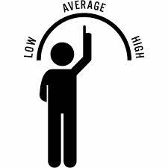

LA MOYENNE
But :
comparer les régions, les communautés (Anglophones, Francophones, autres dialectes) et les différents pays africains sur des aspects économiques biens précis.

Slide 23


L’ECART-TYPE
But :
étudier la variation, la dynamique économique des pays, régions et communautés africaines. En effet, elle nous permettra d’identifier les zones ou pays à économies assez régulières ou stables de celles à économie grandement fluctuante.

Slide 24
PHASE DE VISUALISATION
Etude générale sur l'évolution économique des cinq grandes régions de l'Afrique s'étalant sur la période 1980-2022
Notes:
Nous sommes maintenant au 4e point ou nous allons vous présenter les visualisations en fonctions des stratégies d’analyse qu’on avait choisi.
Comme vu dans le slide précédent, la première étude concerne

Slide 25
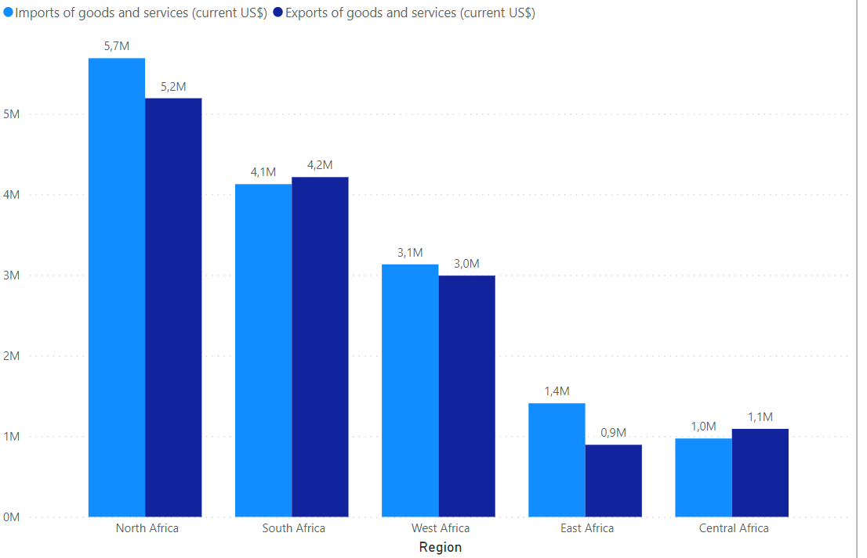
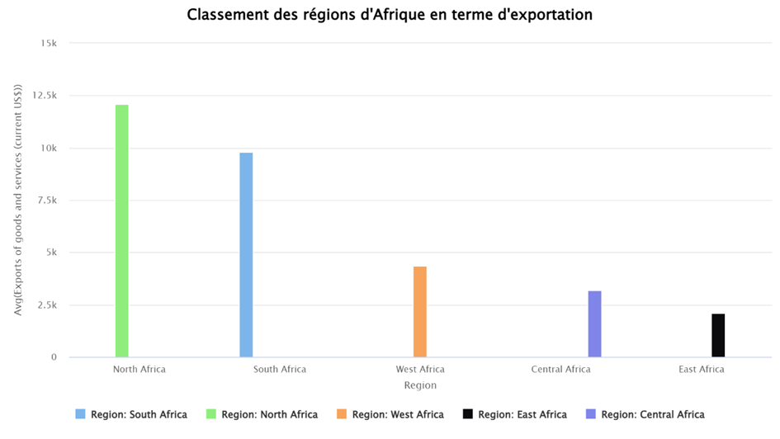
Etude de l’import et de l’export des biens et services
Notes:
Une visualisation des importations et exportations de biens et services selon les régions de l’Afrique permet de découvrir une Afrique du Nord championne en la matière suivie par l’Afrique du Sud et l’Afrique de Ouest. La dernière est l’Afrique Centrale. Il faut cependant noter que l’Afrique du Sud à une balance commerciale excédentaire.
Lorsqu’on se penche sur le côté des exportations, on se rend compte que les régions du Nord et du Sud arrivent en 1re et 2ème position ; la zone ouest-africaine se classe 3ème et avec une différence nette et assez significative par rapport aux deux premières ; pour être plus précis, les zones du sud et du nord ont exporté deux fois plus que la zone de l’ouest. Cela peut s’expliquer par le fait que la zone de l’ouest n’exporte que ses matières premières, n’étant pas assez développée, alors que les deux autres zones, elles, en plus d’exporter de la matière première, exporte aussi des produits finis, car, ayant un niveau d’industrialisation supérieur à la moyenne.

Slide 26
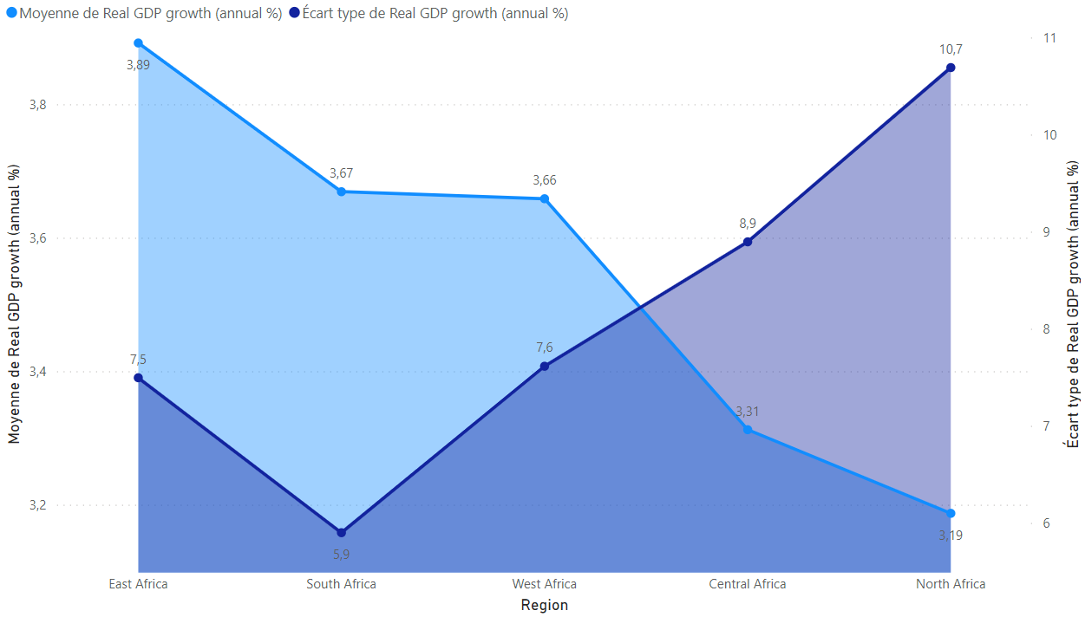
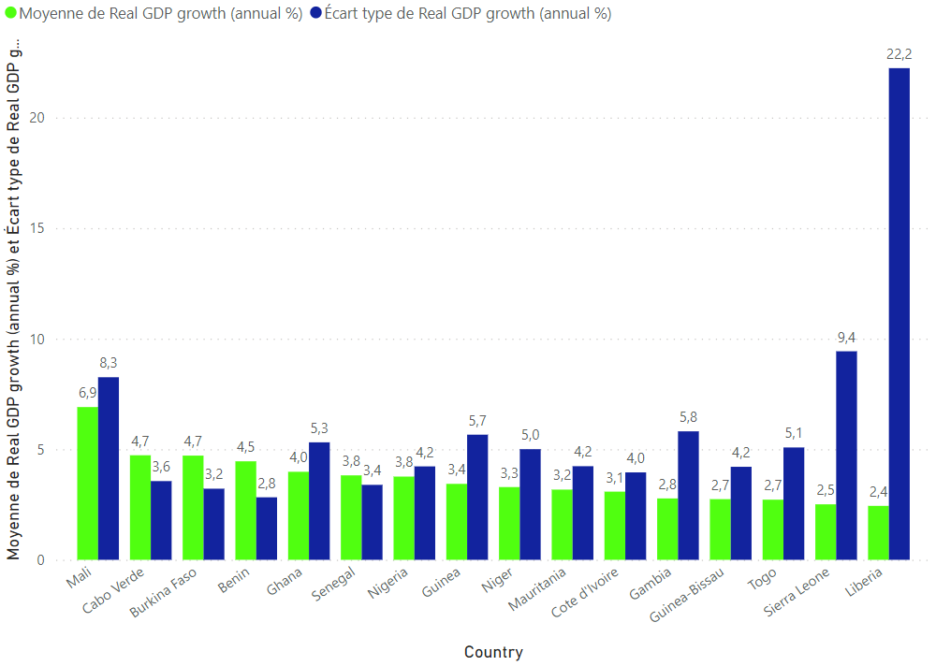
Etude sur la croissance du produit intérieur brute
Notes:
Sur l’image ci-dessus on peut voir sur l’axe principal des ordonnées la moyenne de croissance du produit intérieur brut par région du continent africain. Ainsi les pays de l’Afrique Orientale enregistrent la plus grande moyenne de croissance en termes de PIB (3.89%) pour la période de 1980 à 2022. Puis viennent ceux d’Afrique australe (3.67%), d’Afrique Occidentale (3.66%), d’Afrique Centrale (3.31%) et enfin d'Afrique Nordique (3.19%).
Quant à la variation du PIB par région que l’on peut observer sur l’axe secondaire des ordonnées, on se rend compte qu’a contrario l’Afrique Nordique qui avait la plus faible moyenne en terme de croissance de PIB a connu de grande variation de PIB (10.7%), suivit par l’Afrique Centrale (8.9%), l’Afrique Occidentale (7.6 %), l’Afrique Orientale (7.5%) et enfin l’Afrique Australe (5.9%).
En Afrique de l’Ouest les pays comme le Mali, le Cap vert, le Burkina Faso, le Bénin et le Ghana ont la plus grande valeur en termes de moyenne de PIB. Par contre les pays ayant connu une grande variation de PIB au cours de cette même période comme le Libéria, la Sierra Léone, et le Togo ont une faible moyenne de PIB. C’est comme si une grande variation du pourcentage de croissance de PIB est synonyme dans notre cas de figure de baisse remarquable dans la croissance du PIB, cela expliquerait par exemple les faible valeurs de moyennes de PIB pour ces pays.
En autre on sait aussi que le Libéria a connu des décennies de guerre civile et de crises, ainsi que de l’épidémie d’Ebola de 2014 qui a fait plus de 4 800 morts et a eu un fort impact socio-économique, et qu’il a le troisième produit intérieur brut le plus faible au monde par habitant. Cette remarque viendrait donc confirmer la pertinence de nos données.

Slide 27
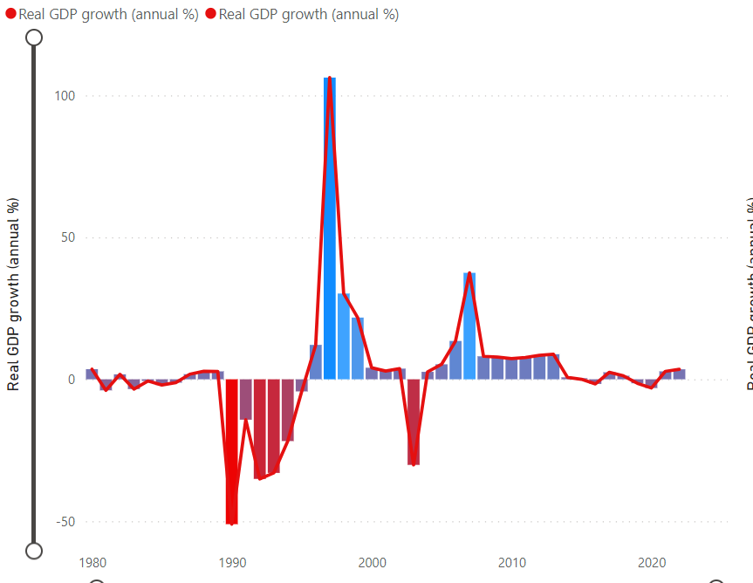
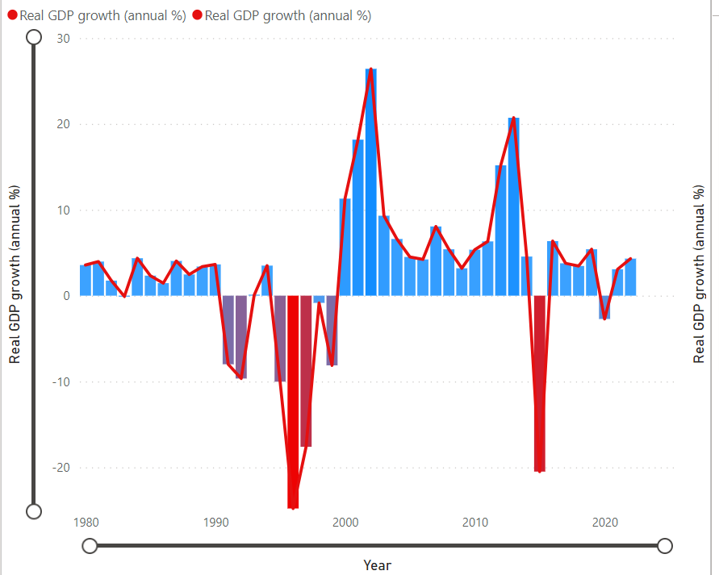
Variation de la croissance du PIB du Libéria de 1980 à 2022
Variation de la croissance du PIB de la Sierra Leone de 1980 à 2022
Notes:
D’une part, au cours de la période allant de 1991 à 2000 on observe pour la Sierra Leone, une croissance de PIB négative avec un pic de -24.79 % en 1996. En effet le pays à connu une guerre civile qui a durée plus de 10 ans (23 mars 1991 au 18 janvier 2002), les diamants furent la cause principale de la guerre civile. En 2015 on note aussi une autre baisse remarquable du PIB : -20.49 % cela est principalement dû aux conséquences de l’épidémie d’Ebola.

Slide 28
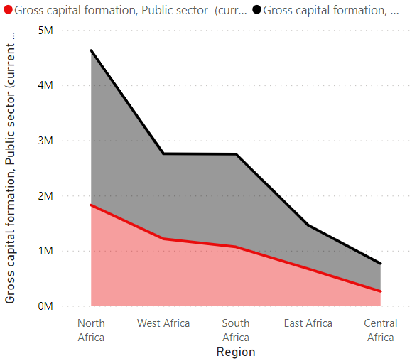
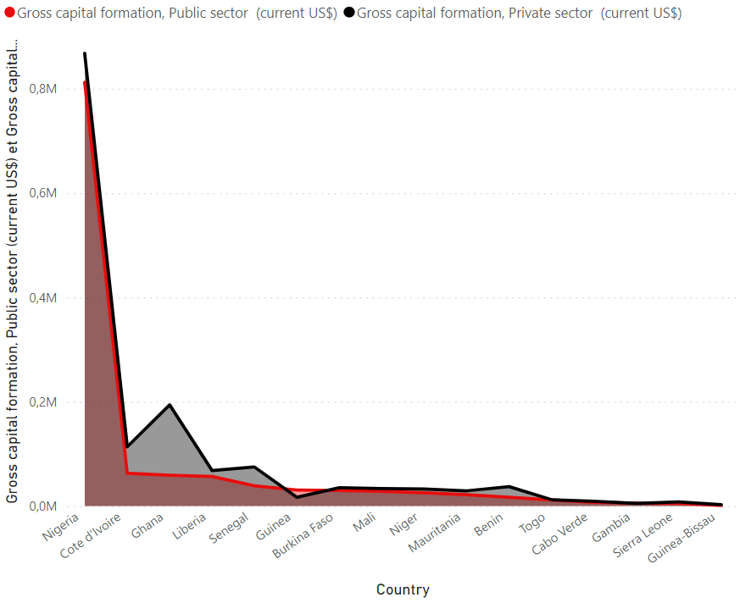
Etude sur les investissements du secteur public et du secteur privé
pour les différentes régions d’Afrique de 1980 à 2022
pour les pays d’Afrique de l’Ouest de 1980 à 2022
Notes:
Si l’on s'intéresse aux investissements selon les régions de l’Afrique, on se rend compte que l’Afrique du Nord se place en première position, suivie par l’Afrique de l’Ouest, l’Afrique du Sud, de l’Est et enfin l’Afrique Centrale. Est-ce à dire que l’Afrique du Nord serait plus propice aux investissements et l’Afrique du Central moins ? Si l’Afrique de l’Ouest est la deuxième région d’Afrique ayant reçu le plus d'investissement, pourquoi les pays comme le Nigéria, le Ghana et la Côte d’Ivoir sont-ils les seuls pays d’Afrique de l'Ouest faisant partie des dix (10) puissances d’Afrique ?
En Afrique de l’Ouest, le Nigéria est le pays ayant le plus reçu d'investissements de la part du secteur privé, mais aussi du secteur public. Puis vient en deuxième position la Côte d'Ivoire en termes d’investissement dans le secteur public, sinon, c’est le Ghana qui a le plus reçu d’investissements dans le secteur privé. Après on retrouve des pays comme le Libéria, le Sénégal, la Guinée et le Burkina Faso en top six (06).
De manière générale, on remarque que les pays ayant le plus reçu d’investissement en Afrique de l’Ouest sont également les puissances actuelles de la région, à quelques exceptions près. En effet le Libéria qui se positionne comme le quatrième pays d’afrique de l’Ouest ayant reçu le plus d’investissements se classe aujourd’hui parmi les économies les plus faibles en afrique Occidentale.

Slide 29
PETITE CONCLUSION

Slide 30
Comparaison de l'évolution économique entre les pays francophones et les pays anglophones

Slide 31
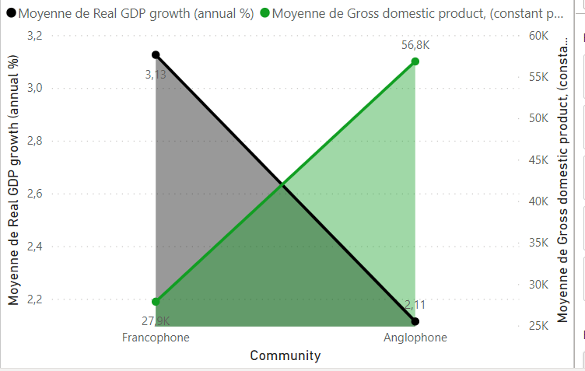
Etude sur le PIB
Moyenne du taux de croissance et de valeur du PIB pour la communauté française et anglaise de 2019 à 2022.
Notes:
Durant les cinq (05) dernières années, les pays francophones ont connu un taux de croissance de PIB le plus élevé (3.13 %) que celui des pays anglophones (2.11 %). Cependant en ce qui concerne la moyenne de PIB généré, l’Afrique anglaise se place en première position. Donc l’Afrique anglaise est plus riche, mais connaît une faible croissance de son PIB.

Slide 32
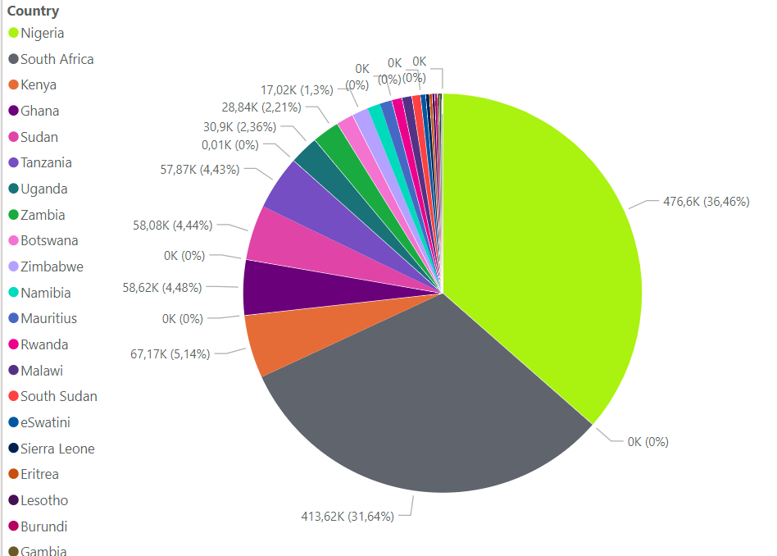
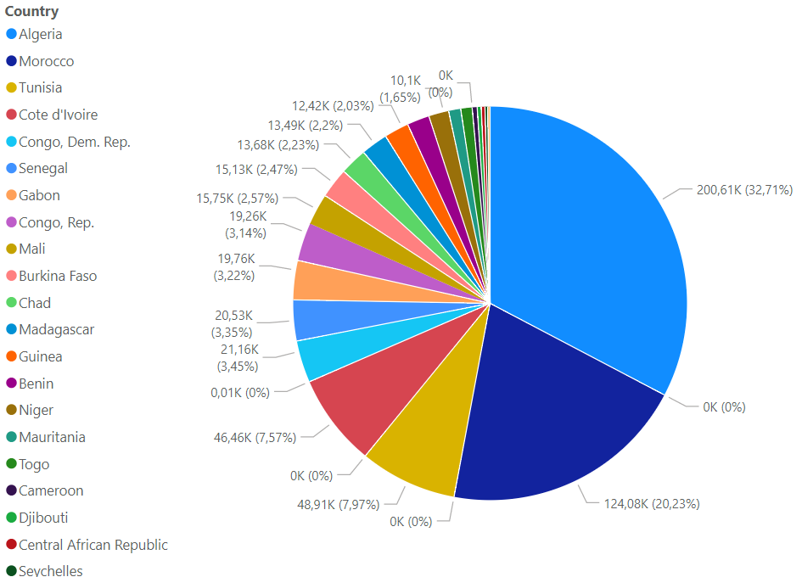
Répartition de la moyenne du PIB des pays d’Afrique Anglaise de 2019 à 2022
Répartition de la moyenne du PIB des pays d’Afrique Francophone de 2019 à 2022

Slide 33
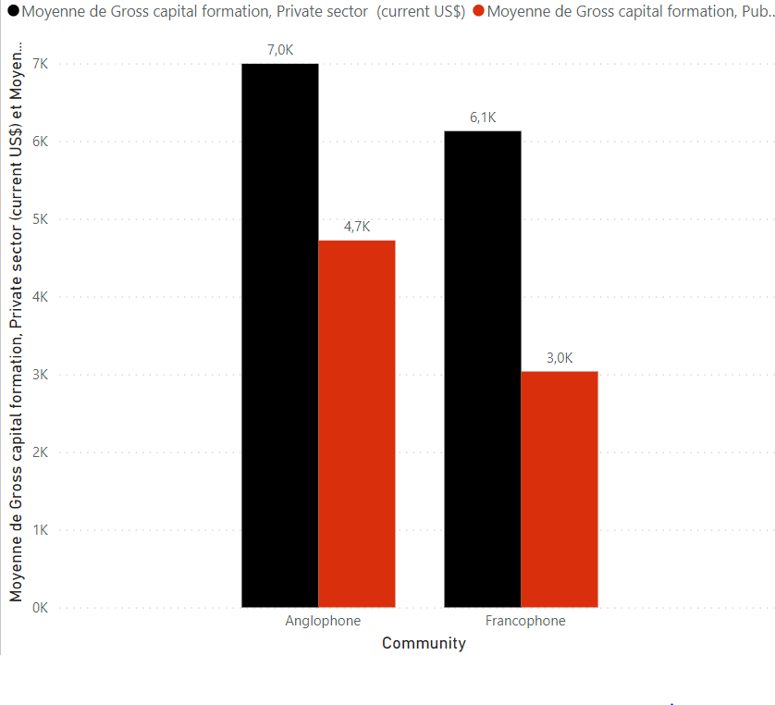
Etude sur la formation de capital fixe
Moyenne des investissements du secteur Privé et Public en Afrique anglophone et francophone durant les (05) dernières années
Notes:
L’Afrique anglaise se positionne une fois de plus première en ce qui concerne les investissements que ce soit celui du secteur privé ou celui du secteur public.
Aussi nous trouvons que ces observations sont tout à fait logiques. En effet nous trouvons qu’il est normal que les pays ayant le plus de PIB soit également ceux qui investissent le plus. Aussi les pays recevant le plus d’investissements doivent également être ceux qui disposent des plus grands PIB.

Slide 34
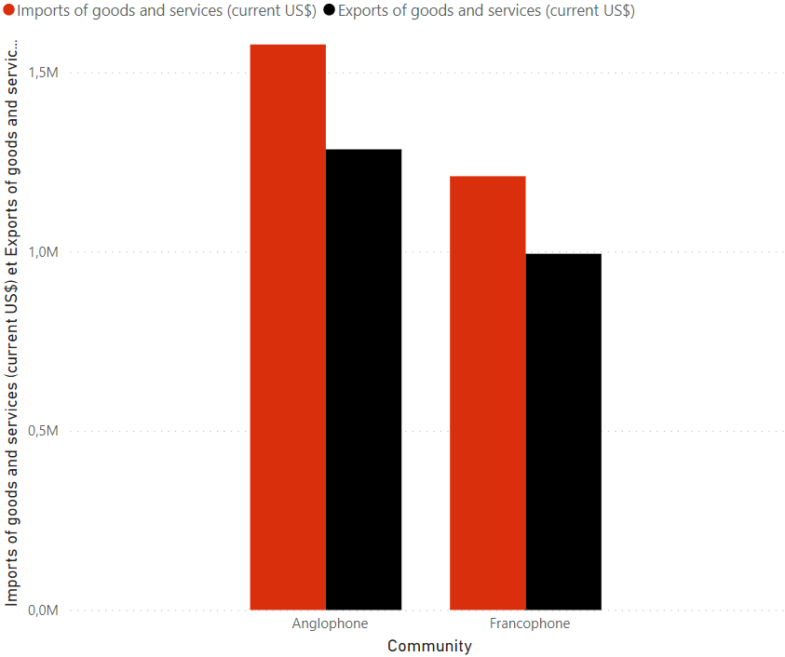
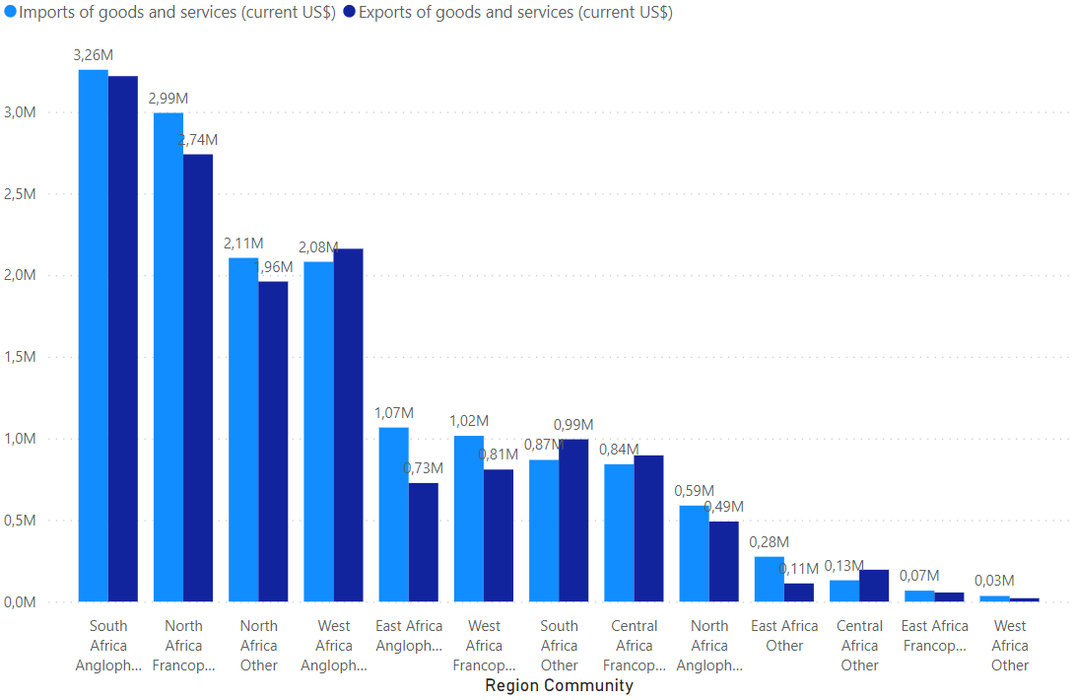
Etude sur les importations et exportations
Notes:
De façon générale, la balance commerciale des deux communautés est déficitaire. En effet, on observe un volume d’importations plus élevé que celui des exportations dans les deux communautés. Comme on peut le voir sur la figure ci-dessus en Afrique anglophone, on importe et on exporte plus qu’en Afrique francophone.
Lorsque l’on se met à visualiser les importations et exportations à la fois selon les régions et la communauté, on se rend compte que l’Afrique Australe Anglophone comptabilise un plus grand volume de recettes en la matière, suivi par l’Afrique du Nord Française. Parmi les derniers en la matière on retrouve l’Afrique Orientale Francophone et les pays d’Afrique de l'Ouest lusophones.
De ces trois (03) observations ont se rend compte :
Qu’en Afrique Anglophone c’est principalement l’Afrique du Sud et l’Afrique de l’Ouest anglaise qui sont les piliers en matière d’importations et d’exportations.
En Afrique Francophone ceux sont les pays francophones d’Afrique du Nord et de l’Ouest Française qui participent grandement au recettes d’importations et d’exportations.
Quant à la partie de l’Afrique parlant d’autres dialectes. Ce sont les pays d'Afrique du Nord et l’Afrique du Sud parlant d’autres dialectes qui participent grandement au recettes d’importations et d’exportations.

Slide 35
PETITE CONCLUSION

Slide 36
étude de la croissance économique pour le cas du Sénégal (pour les années 2000 et pour les années d’avant l’an 2000)

Slide 37
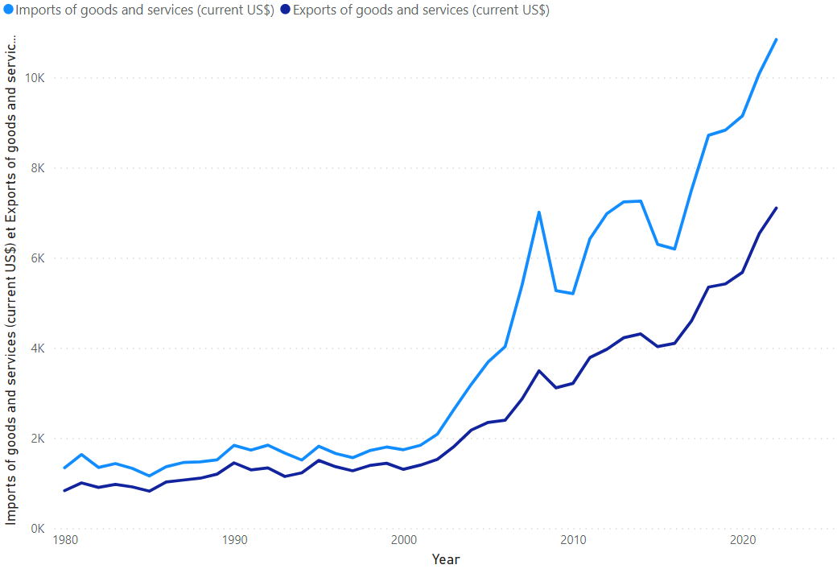
Etude sur les importations et exportations
Evolution des importations et exportations du Sénégal de 1980 à 2022
Notes:
L’une des première observation que l’on fait est une balance commerciale sénégalaise déficitaire tout le long de cette période. En effet, les marchandises importées ont toujours dépassé celles exportées. Aussi, entre les années 1980 à 2000 on observe des croissances assez légères et uniformes, puis au-delà des années 2000 on assiste à une montée en flèche des importations et exportations, plus précisément entre les années 2003 à 2008. En effet d’après le rapport : “Situation économique du Sénégal en 2008” publié par l’ANSD, les importations ont progressé de 19,3% en 2008 par rapport à l’année précédente. Elles ont atteint 42% du produit intérieur brut de l’année. Elles sont essentiellement concentrées autour des produits pétroliers, des machines et appareils, ainsi que les produits céréaliers qui couvrent 47,4% du total des importations. Les produits pétroliers sont constitués pour 30% de produits finis.

Slide 38
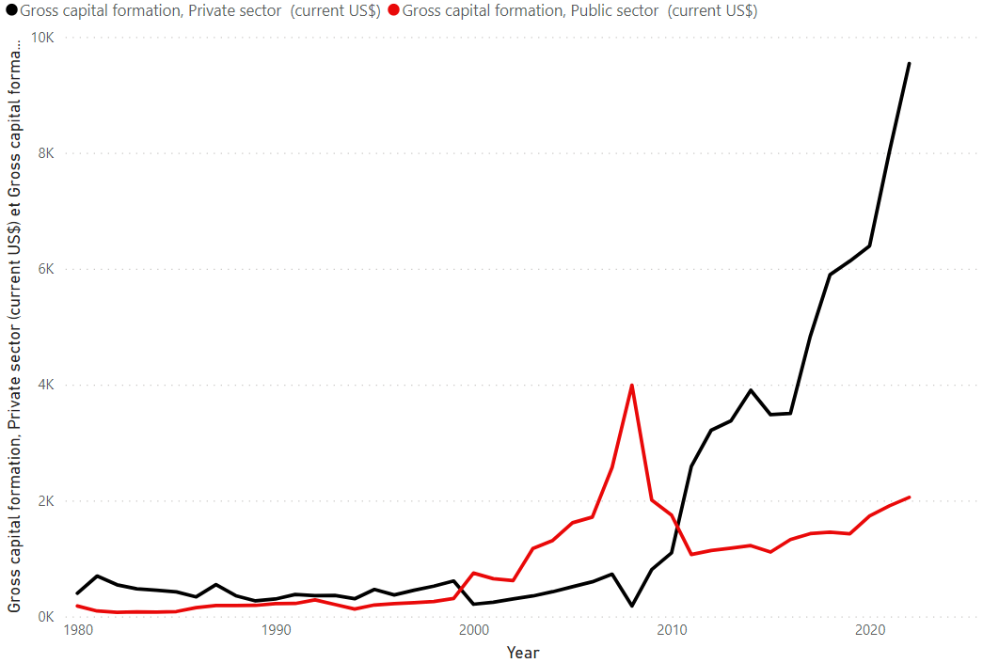
Etude sur les investissements du secteur privé et publics
Evolution des investissements au Sénégal entre 1980 et 2022
Notes:
Pour ce qui est des investissements au Sénégal pour cette période, on observe trois (03) grandes tendances. En effet entre 1980 et 1999 on avait des investissements assez réguliers et pas assez élevés. Cependant les investissements du secteur privé était plus important que celui de l’Etat.
Puis entre les années 2000 et 2010, l’Etat du Sénégal a le plus investi, caractérisé notamment à travers le pic en 2008.
Enfin, après l’année 2009 jusqu'à nos jours, les investissements du secteur privé ont connu de grandes évolution jusqu'à nos jours, dépassant toujours celui du secteur public.

Slide 39
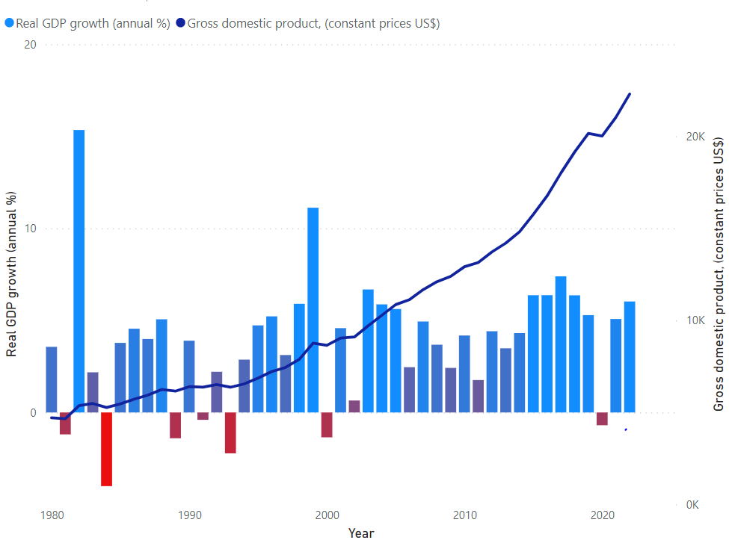
Etude de la croissance du PIB
Croissance du PIB Sénégalais entre 1980 à 2022
Notes:
De façon générale, le PIB du Sénégal connaît une croissance, même si on observe des petites régressions de temps à autre. Nous avons une croissance moyenne de 3.82 % et un écart-type de 3.43 %. Cela témoigne donc de la faible variabilité du PIB par rapport à la moyenne. En 2022, le PIB du Sénégal s’élevait 22 298,45 millions de dollars américain, la plus grande somme atteinte de toute la période.

Slide 40
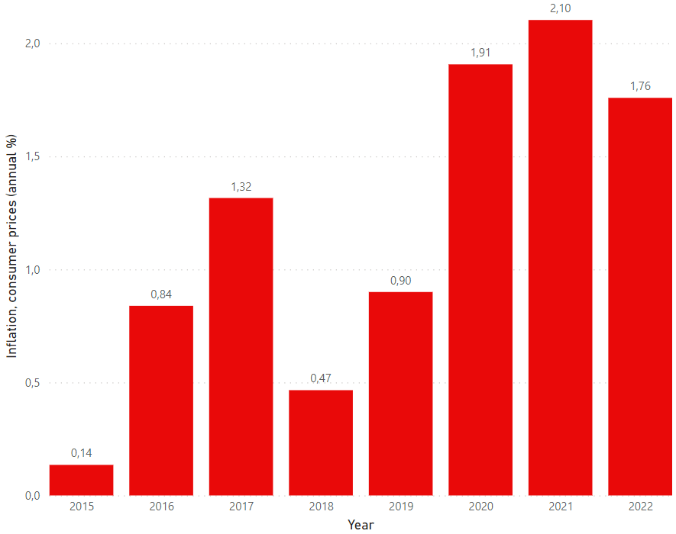
Etude de la croissance de l’inflation
Evolution du taux d’inflation du Sénégal de 2015 à 2022
Notes:
Sur la figure ci-dessus on peut voir l’évolution du taux d’inflation au Sénégal. Ainsi pour la période pré-covid c'est-à-dire de 2015 à 2019 on observe des hausses d’inflation entre 2015 et 2017, puis une baisse considérable à 0.47 % en 2018. L’année suivante, en 2019 on observe une légère hausse de 0.90 % du taux d’inflation. En 2020, c'est-à-dire durant la Covid19 on a observé une grande hausse du taux de plus 1 % faisant passer sa valeur à 1.91%. La période après Covid à également connue des hausses de taux d’inflation, notamment en 2021 avec 2.10% puis une légère baisse à 1.76% en 2022.

Slide 41
étude comparative sur l'inflation et les dépenses de consommation finale des ménages pour les pays formant l’UEMOA

Slide 42
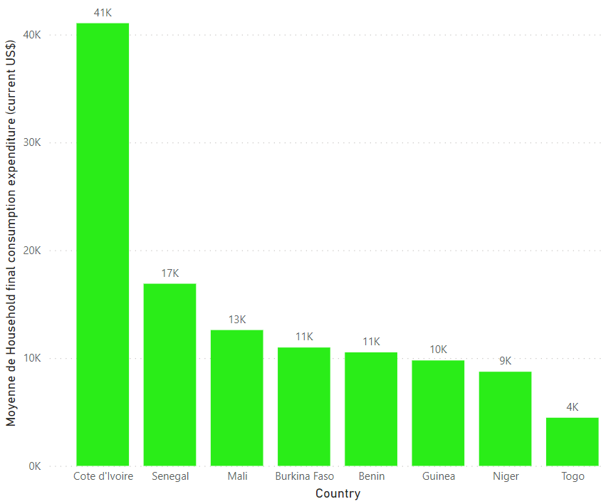
Etude sur dépense de consommation finale des ménages
Moyenne sur les dépenses de consommation finale des ménages de 2015 à 2022
Notes:
La Côte d’Ivoire est le pays le plus riche de l’UEMOA et par conséquent le pays dans lequel la population a un pouvoir d’achat le plus élevé. Puis vient en seconde position le Sénégal, puis le Mali, le Burkina Faso, le Bénin, la Guinée, le Niger et enfin le Togo. Il faut cependant remarquer qu’il y a une grande différence entre le pouvoir d’achat des Ivoiriens de celui des autres nationalités de l' union économique.

Slide 43
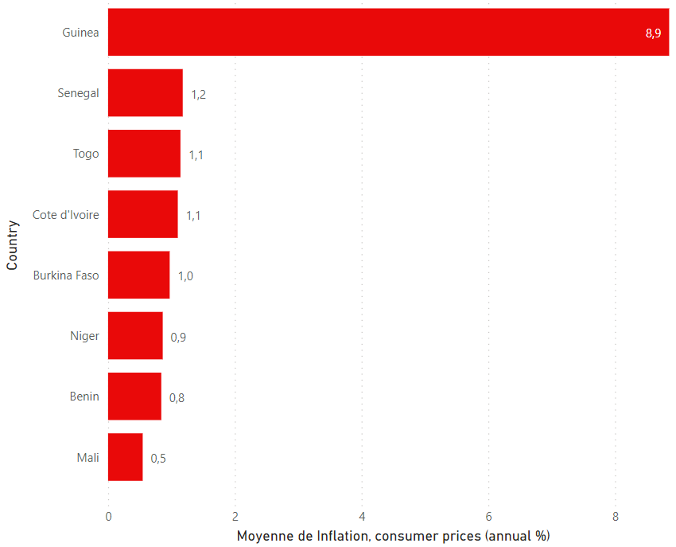
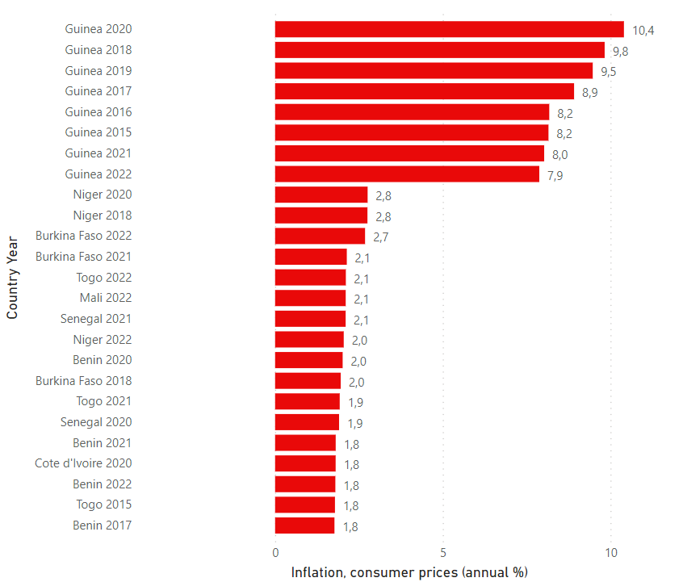
Etude de la croissance de l’inflation
Moyenne du taux d’inflation des pays de l’UEMOA entre 2015 à 2022
Notes:
De façon générale au cours de cette période, c’est la Guinée qui a connu la plus grande inflation de prix avec une moyenne de 8.9 %. Un taux très élevé, le Sénégal occupe la deuxième moyenne de 1.2 %, puis on retrouve successivement le Togo, la Côte d’Ivoire, le Burkina Faso, le Niger et le Mali.
Une vue plus détaillée de l'inflation en fonction des années, nous permet de nous apercevoir que les plus grand taux d’inflations ont été presque toutes enregistrés par la Guinée en 2020 (10.4 %), 2018 (9.8%), 2019 (9.5%), 2017 (8.9%), 2016 (8.2%), 2015 (8.2%), 2021(8.0 %) et enfin même en 2022 (7.9 %). Il y a plusieurs raisons qui peuvent expliquer les taux élevés d'inflation en Guinée. L'une des principales raisons est la hausse des prix des produits de base tels que les denrées alimentaires et les produits énergétiques. Cela peut être causé par des facteurs tels que les perturbations de l'approvisionnement en raison de la mauvaise infrastructure, des barrières commerciales et des tarifs douaniers élevés, ainsi que des perturbations climatiques qui affectent les récoltes.

Slide 44

PHASE DE CLASSIFICATION DES PAYS AVEC LES MODÈLES ÉCONOMIQUES SIMILAIRES PAR LE CLUSTERING
LES ETAPES
Le positionnement sur la “vue” concernée;
l’importation du jeu de données;
la sélection de la tâche, la sélection des inputs/entrées;
le choix des valeurs des hyperparamètres;
la partie affichage du résultat.
OUTILS UTILISE

Slide 45
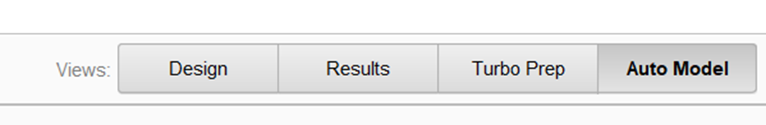
Le positionnement sur la vue
Pour pouvoir faire du clustering (regroupement), il faut tout d’abord se placer sur le bloc View et ouvrir la vue Auto Model. Ci-dessous, un aperçu de cette vue.

Slide 46
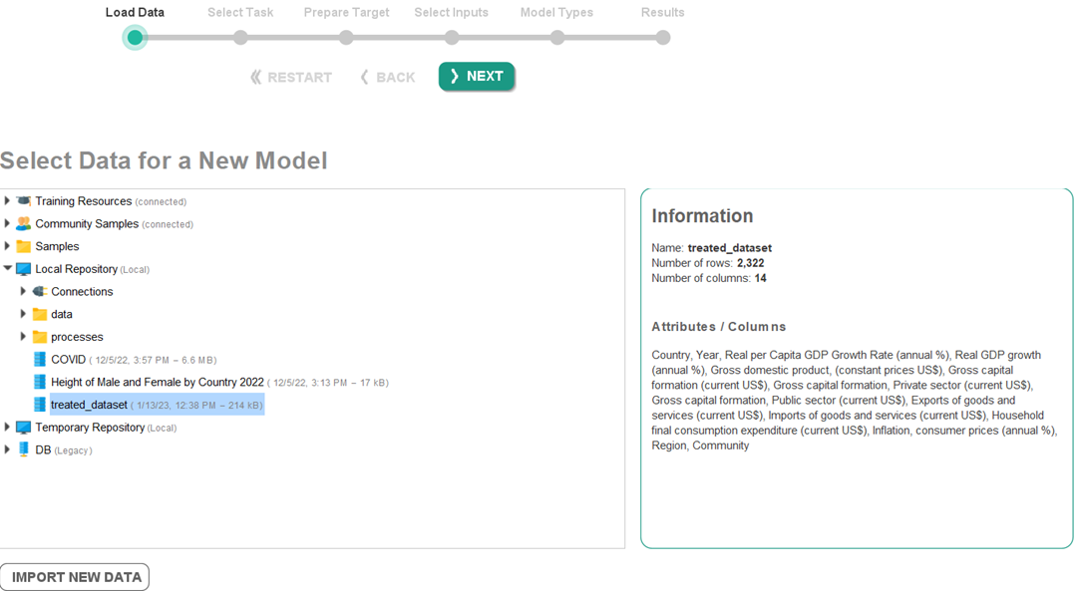
Le chargement du jeu de données
Notes:
Après s’être placé sur la vue auto model, c’est à cet instant que débute la clusterisation proprement dite. La première phase consiste à importer les données.

Slide 47
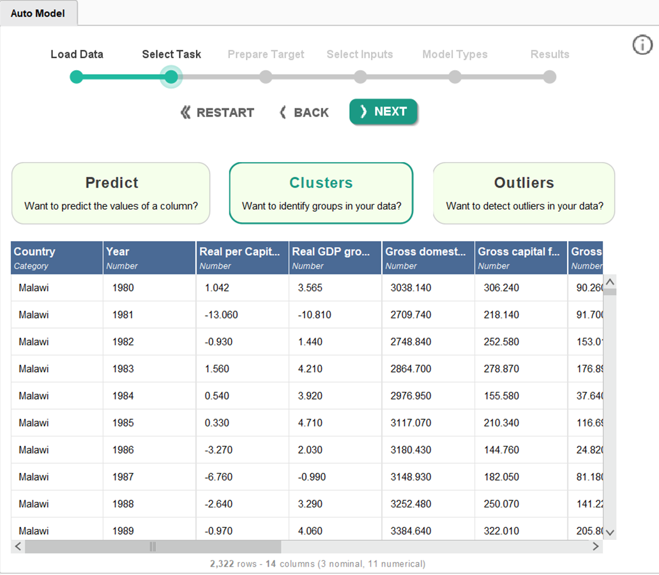

La sélection de la tâche
Notes:
La sélection de la tâche consiste à choisir si l’on veut prédire des valeurs, regrouper des valeurs suivant leur similarité ou détecter les valeurs aberrantes.
Les détails en image;

Slide 48
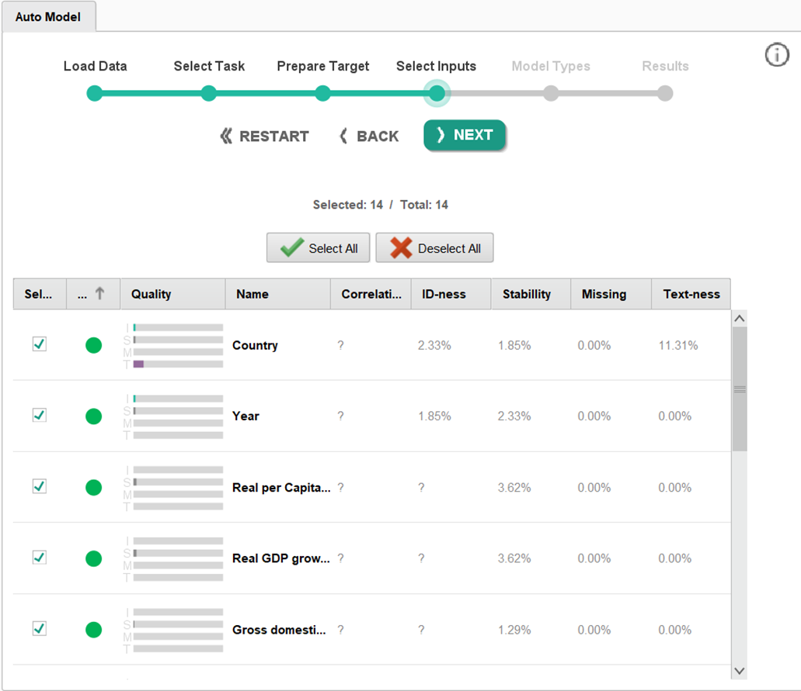
La sélection des inputs/entrées
Notes:
Cette phase a pour but de choisir les attributs ou colonnes qui ont un statut que l’on va appeler “bon”; cette marque est reconnaissable grâce au cercle vert. Lorsqu’il est de couleur rouge, cela indique que la colonne en question n’est pas assez fiable pour être prise en compte.
Dans cette partie, on a également la possibilité d’avoir d’autres informations telles que:
-le pourcentage de valeurs manquantes;
- le caractère textuel de ces valeurs en terme de pourcentage.

Slide 49
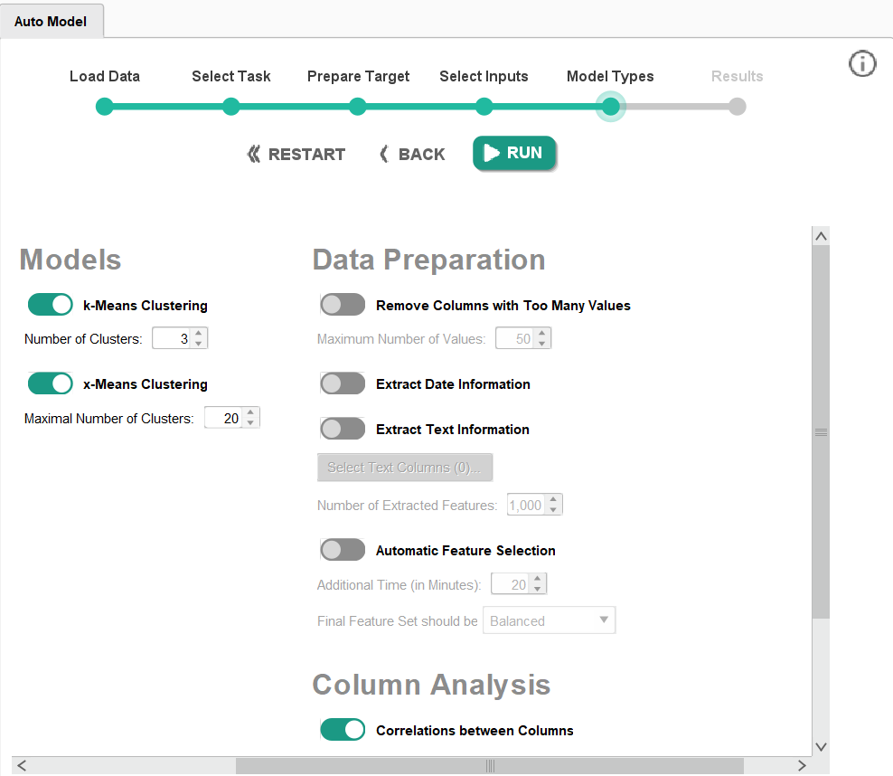
Le choix des valeurs des hyperparamètres
Notes:
Dans cette phase, l’on est appelé à choisir le nombre de clusters, le nombre maximal de valeurs, dont la colonne qui sera au-delà de cette valeur sera supprimée, toutes ces valeurs se rapportant aux compartiments model et data preparation. Nous avons le compartiment column analysis dans lequel, l’option nous donnée entre afficher les corrélations entre les colonnes ou non.

Slide 50
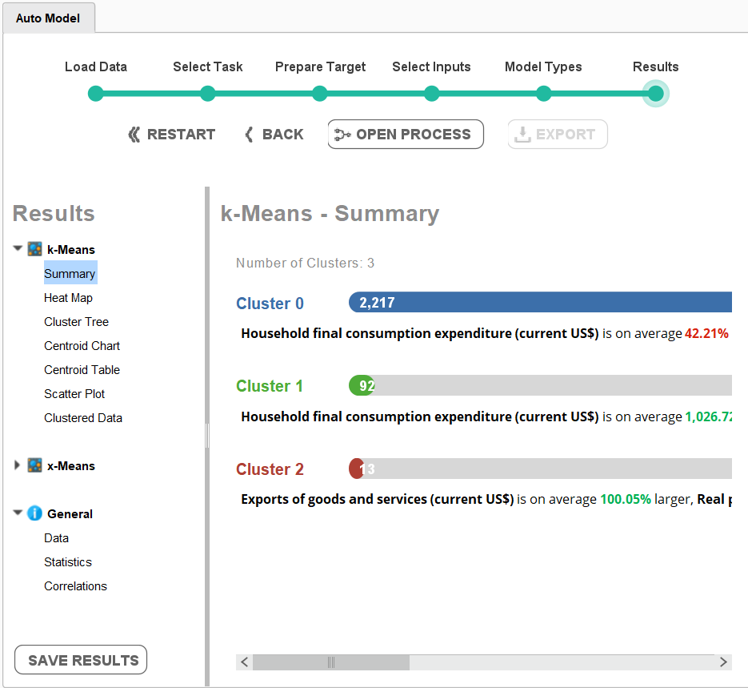

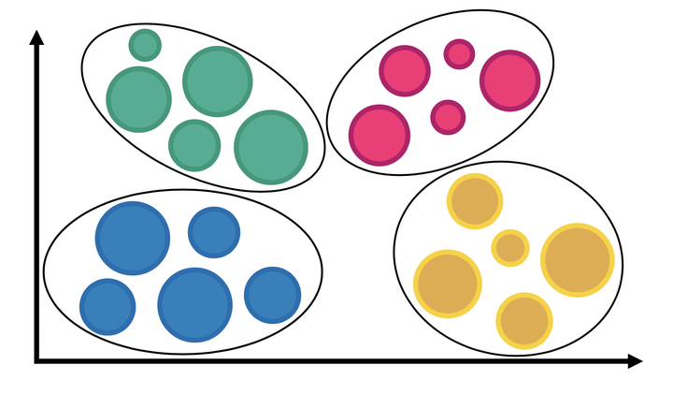
La partie affichage du résultat
Notes:
Dans cette partie, il est question de présenter le nombre d’éléments constituant chaque cluster. Il est représenté par des curseurs, ce qui permet d’avoir un aperçu visuel de la répartition de ces données.

Slide 51
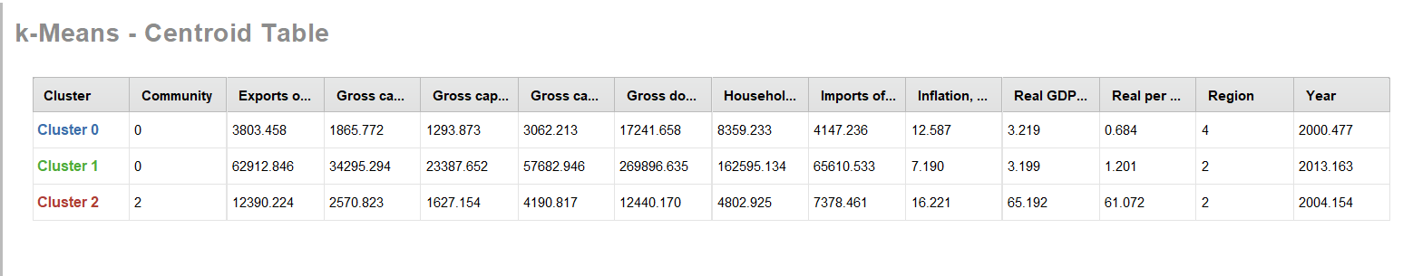

Notes:
Nous avons également la possibilité de voir la table de centroids. Le nombre de centroïdes variant bien sûr en fonction du nombre de clusters choisis.

Slide 52
VISUALISATION DES CLUSTERS
Notes:
Maintenant, il est temps de visualiser ces clusters

Slide 53
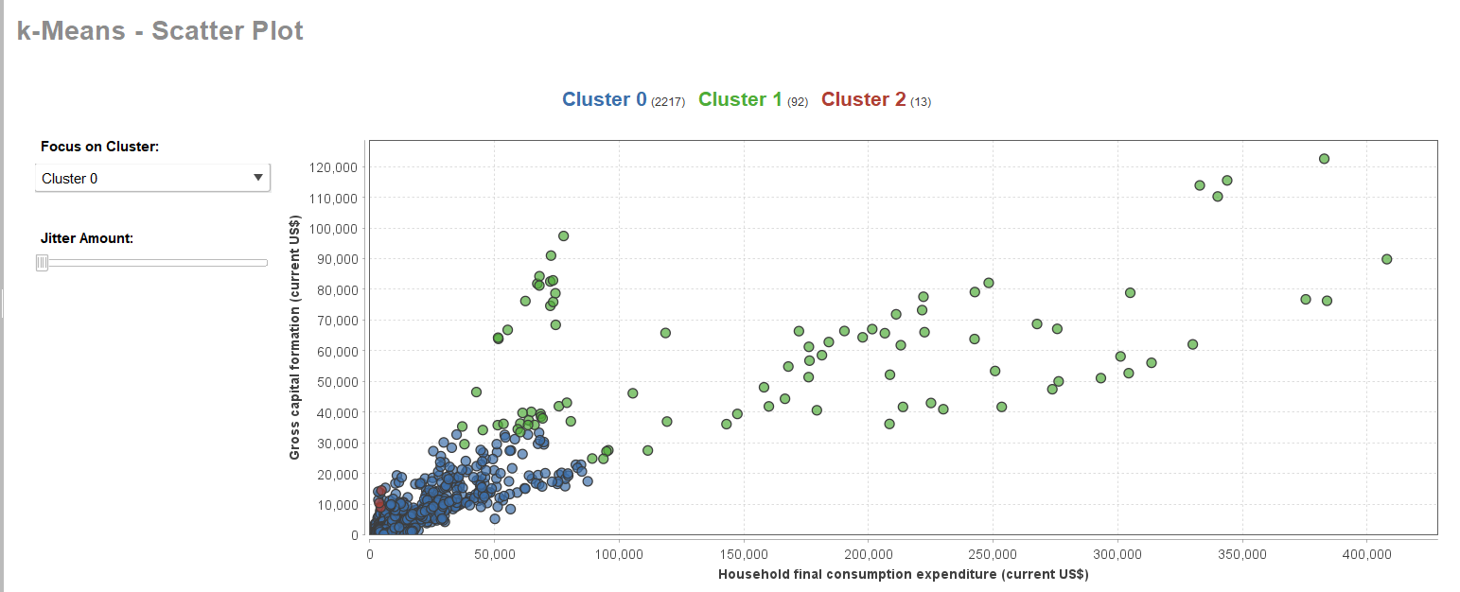
Cluster 0
Notes:
Là il s’agit du cluster 0; les points de données en bleu
Les pays qui ont une croissance économique élevée, qui ont présenté le même modèle économique au cours d’une année

Slide 54
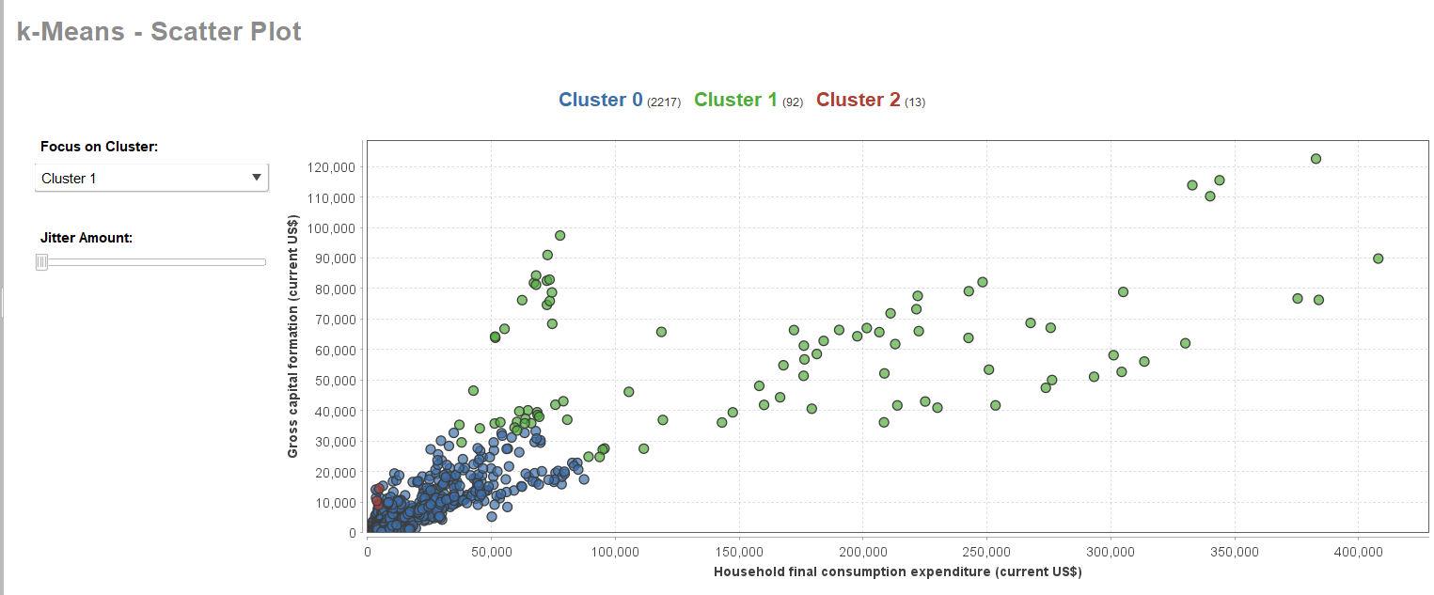
Cluster 1
Notes:
Là on a cluster 1; les points de données en vert
Les pays qui ont une croissance économique moyenne, qui ont présenté le même modèle économique au cours d’une année

Slide 55
Cluster 2
Notes:
Là on a cluster 2; les points de données en rouge
Les pays qui ont une croissance économique faible, qui ont présenté le même modèle économique au cours d’une année

Slide 56


Slide 57





Application Web
Le site a été conçu avec de l’HTML et du CSS. Pour le Backend nous avons utilisés le Framework python Django et utilise une base de données NoSQL sur le cloud (MongoDB atlas).
Ce Site a été crée afin de fournir un ensemble d'informations utiles sur l'activité économique des cinquante-quatre (54) pays d'Afrique couvrant la période de 1980 à 2022.

Slide 58
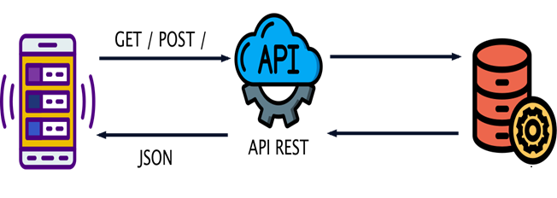

API
Dans le cadre de notre projet nous avons réalisé une API RESTFul avec Flask et une base de données NoSQL(MongoDB) afin de permettre de mettre à disposition les données de notre cluster.
Notre API est formé de neuf (09) points de terminaisons qui permettent :
Obtention de données pour un pays
Obtention de données pour les pays d’une même région
Obtention de données pour les pays de même communauté linguistique
Obtention de données pour les 54 pays d’Afrique
Ils permettent d’effectuer au total 17 requêtes.
Selon une année;
Selon un intervalle d’années;
Selon un critère économique
Selon une année;
Selon un intervalle d’années;
Selon un critère économique
Selon une année;
Selon un intervalle d’années;
Selon un critère économique
Selon une année;
Selon un intervalle d’années;
De 1980 à 2022

Slide 59
CONCLUSION

Slide 61

Merci pour votre attention !!

